Slide 1




Slide 2

Java Server Pages (JSP)

Slide 3
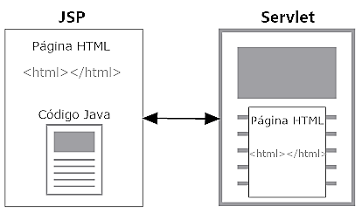

Visão geral

Slide 4
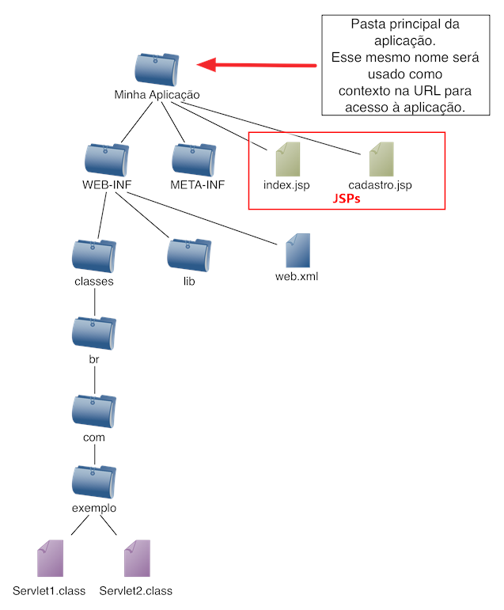
Estrutura de Projeto

Slide 5
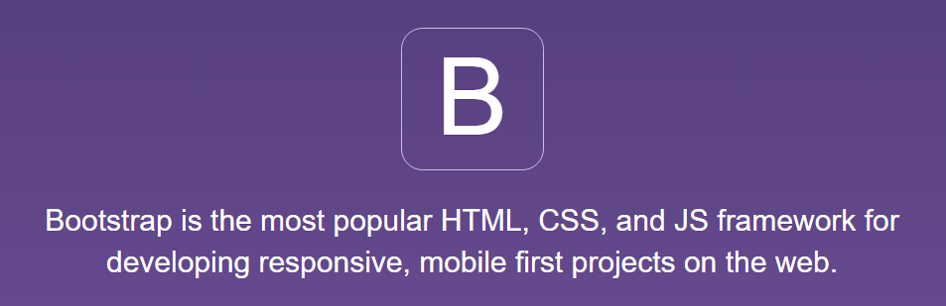
Design HTML – Bootstrap
Notes:
http://getbootstrap.com

Slide 6
1
Notes:
Atividade 1 do Mãos à Obra 4

Slide 7
Elementos JSP
Comentários
Scriptlets
Objetos Implícitos
Expressões
Declarações
Diretivas

Slide 8
2
Notes:
Atividade 2 do Mãos à Obra 4

Slide 9
EL & JSTL
${EXPRESSION LANGUAGE}
<JSP:JSTL>
</JSP:JSTL>
Notes:
JSTL
http://docs.oracle.com/javaee/5/tutorial/doc/bnake.html
EL
http://docs.oracle.com/javaee/5/tutorial/doc/bnahq.html

Slide 10
3
Notes:
Atividade 3 do Mãos à Obra 4

Slide 11
Java Server Pages (JSP)

